Slide 1
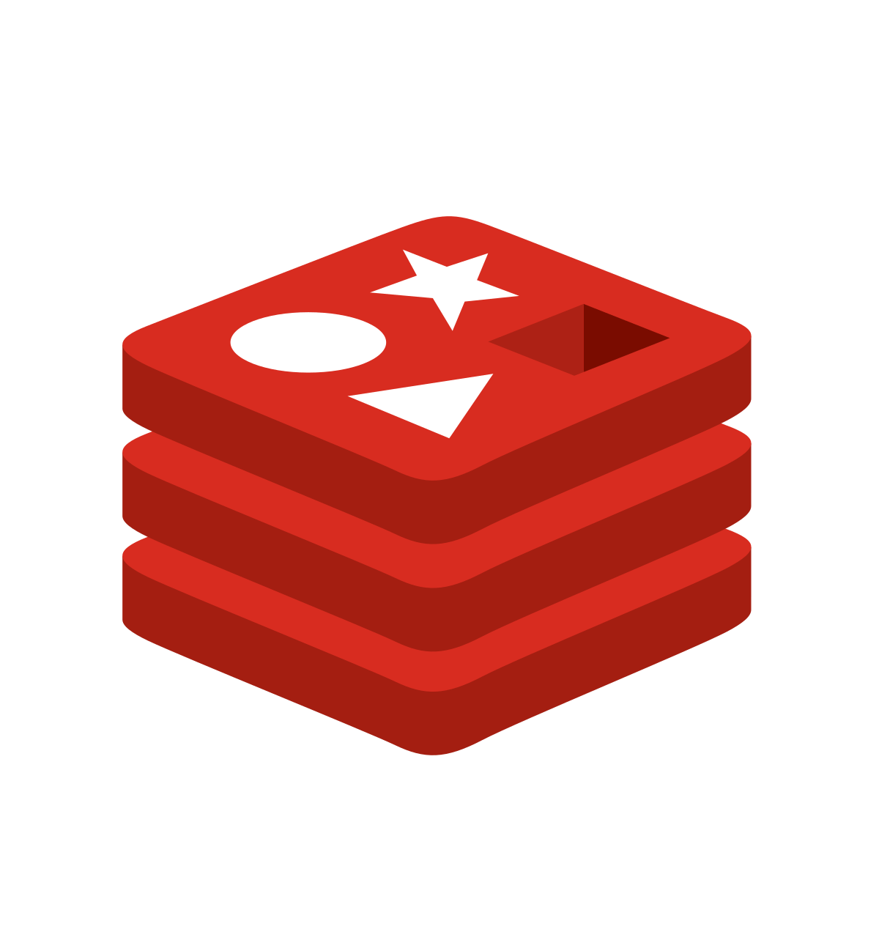
eSCALA PARA OS INTEGRANTES
Davi Neves | Capa - Obj, Tutorial + Vídeo, Conclusão
Giovani Candido | Revisão - BD grafos, Parte dos casos
Luis Morelli | Vantagens - Parte dos Casos, Metodologia

Slide 2
Redis
Armazenamento de Estrutura de Dados de Chave-valor na Memória

Slide 3
INTEGRANTES
Davi Neves | 191027383
Giovani Candido | 191021601
Luis Morelli | 181027097

Slide 4
Sumário
Introdução;
Revisão de Literatura;
Tutorial;
Metodologia;
Considerações Finais.

Slide 5
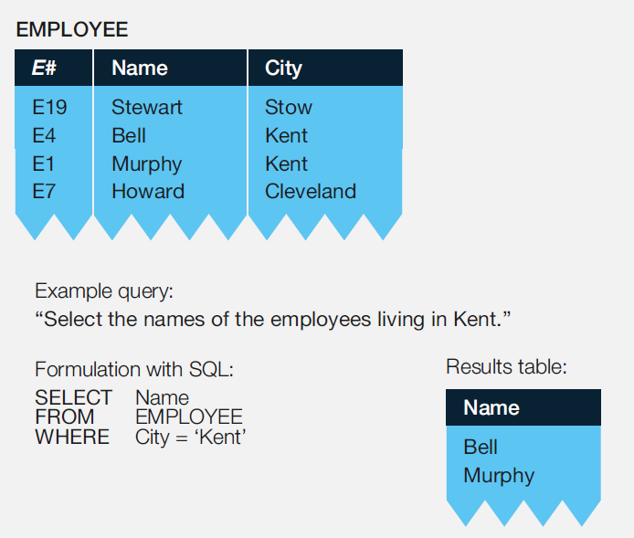
Introdução
O que são bancos relacionais?
Tabela;
Chave;
SQL!
Figura 1 – Exemplo de Consulta em SQL

Slide 6
Introdução
Vantagens do Modelo Relacional:
ACID: Atomicidade, Consistência, Isolação e Durabilidade;
Facilidade em Projetar, Executar, Manter e Usar;
Padronização e Simplicidade.

Slide 7
Introdução
Desvantagens do Modelo Relacional:
Problemas com Big Data;
Estrutura Predefinida dos Dados;
Sobrecarga de Hardware.

Slide 8
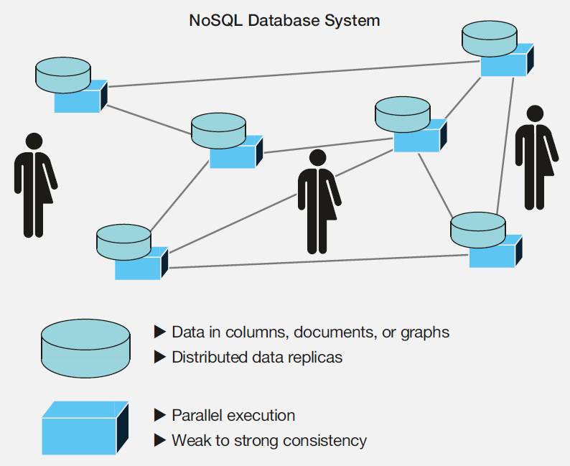
Introdução
O que são bancos não relacionais?
NoSQL: Não Apenas SQL!
Distribuição e Big Data!
Quatro Tipos:
Chave-Valor;
Documentos;
Colunas;
Grafos.
Figura 2 – Estrutura Básica de um NoSQL

Slide 9
Introdução
Vantagens do Modelo Não Relacional:
Alta Performance e Baixa Complexidade;
Escala Horizontal: Distribuição de Dados;
Sem Restrições ou Modelos de Dados;
Ausência de Administradores (DBMA).

Slide 10
Introdução
Desvantagens do Modelo Não Relacional:
Imaturidade: mais recente que SQL;
Dificuldade de Manutenção;
Ausência de Interface Específica.

Slide 11
justificativa
O presente trabalho se justifica pela diversidade de informações acerca do tema e, desta maneira, há uma dificuldade dos desenvolvedores em filtrar os livros e artigos que tragam os dados mais importantes acerca do Redis.

Slide 12
OBJETIVOS
O objetivo principal deste trabalho, portanto, consiste em reunir e apresentar as informações mais importantes a respeito do Redis, um banco de dados não relacional. Especificamente, devem ser apresentados dois exemplos práticos, a fim de demonstrar a usabilidade da ferramenta para as aplicações.

Slide 13
Revisão de literatura
Explicação do conceito de bancos de dados;
Modelos relacionais e aos não relacionais;
Motivo da emergência e os diferentes tipos dos não relacionais;
Prós e contras do relacional e do não relacional;

Slide 14
Revisão de literatura
Banco de dados Redis:
Introdução;
História;
Operação;
Casos de uso.

Slide 15
Bancos de dados
Coleção coerente de dados relacionados;
Que possuem um significado inerente;
Precisam ser armazenados por um propósito específico;

Slide 16
Bancos de dados
Dizem respeito a um universo de discurso;
Como exemplo, temos uma agenda telefônica;
Organizações precisam lidar com dados.

Slide 17
Bancos de dados relacionais
Composto por relações;
Cada relação sendo formada por tuplas;
Onde uma tupla contém um conj. igual de campos;

Slide 18
Bancos de dados relacionais
Cada campo sendo identificado por um nome;
Com os campos homônimos formando uma coluna;
Uma relação representa uma entidade ou um relacionamento;

Slide 19
Bancos de dados relacionais
Cada tupla de uma relação tem uma chave;
A chave é composta por uma combinação única;
A chave também serve para estabelecer relacionamentos;

Slide 20
Bancos de dados relacionais
Cada campo tem um domínio ou tipo;
Os campos devem ser atômicos e mono-valorados;
SQL: linguagem base para definição e manipulação de dados;
Cada banco tem suas peculiaridades em relação a SQL;

Slide 21
Bancos de dados relacionais
Bancos relacionais proprietários:
Oracle;
DB2;
SQL Server;
SQL Access.
Alternativas livres:
MySQL;
PostgreSQL;
SQLite.

Slide 22
modelos não relacionais emergiram
Incompatibilidade de impedância;
As aplicações de banco de dados;
Uso de clusters por grandes empresas.

Slide 23
Incompatibilidade DE IMPEDÂNCIA
Diferença entre o modelo e as estruturas de dados dos programas;
Modelo relacional: relações, tuplas e álgebra linear;
Não é possível representar estruturas mais complexas;
Estruturas precisam ser convertidas para o modelo relacional;
Alguns bancos já haviam tentado superar essa barreira.

Slide 24
Aplicações de banco de dados
Bancos relacionais servem como um mecanismo de integração;
Algumas base precisam ser acessada por diversas aplicações;
Os bancos relacionais têm interface conhecida por todos os times;
Quando o banco é específico para um app, o time tem flexibilidade.

Slide 25
Uso de clusters Na internet
O modelo relacional não se deu bem com a evolução da internet;
Havia uma demanda por mais velocidade e capacidade de processamento;
Bancos relacionais eram licenciados por máquina servidora;
Os bancos relacionais não foram projetados para cluster.

Slide 26
Persistência poliglota
Google criou o BigTable e a Amazon o Dynamo;
Outras empresas passaram pela mesma dificuldade;
Muito incentivo para projetos NoSQL de código aberto;
Múltiplos bancos para múltiplas situações distintas.

Slide 27
Bancos de dados não relacionais
Alternativas flexíveis e gratuitas do modelo relacional;
Recursos específicos para certos tipos de uso;
Suporte apropriado aos clusters;

Slide 28
Bancos de dados não relacionais
Tipos de modelos não relacionais (NoSQL):
Bancos de dados de chave-valor;
Bancos de dados orientados a documentos;
Bancos de dados em colunas;
Bancos de dados baseados em grafos.

Slide 29
Bancos de dados de chave-valor
Estrutura de armazenamento de chave-valor;
Semelhante a ideia de uma tabela de dispersão;
O cesso a um valor é feito por uma chave única;
Como uma relação com apenas dois campo;

Slide 30
Bancos de dados de chave-valor
Bancos de chave-valor livres:
Riak;
Redis;
Memcached;
Berkeley DB;
HamsterDB;
Project Voldemort.
Banco proprietário: Amazon DynamoDB.

Slide 31
Bancos orientados a documentos
Também empregam uma estrutura chave-valor;
O valor é um documento XML, JSON, BSON entre outros;
O projetista é que impõe a estrutura do documento;

Slide 32
Bancos orientados a documentos
Bancos orientados a documentos:
MongoDB;
CouchDB;
Terrastore;
OrientDB;
RavenDB.

Slide 33
Bancos de dados em colunas
Emprega uma estrutura chave-valor;
Cada chave endereça uma família de colunas;
Trata-se de valores geralmente acessados ao mesmo tempo;

Slide 34
Bancos de dados em colunas
Bancos livres e em colunas:
Apache HBase;
Hypertable.
Bancos proprietários:
Apache Cassandra;
Amazon DynamoDB.

Slide 35
Bancos baseados em grafos
Permite guardar entidades e estabelecer relacionamentos;
Nó representa uma entidade e seus atributos;
Cada aresta representa um relacionamento entre duas entidades;
A aresta pode ter atributos e a direção importa;
Os dados podem ser facilmente interpretados;

Slide 36
Bancos baseados em grafos
Banco livres e baseado em grafos:
OrientDB;
FlockDB.
Bancos proprietários:
Infinite Graph;
Neo4J.

Slide 37
Vantagens dos bancos não relacionais
Disponibilizam uma série de modelos de dados distintos;
Facilmente escaláveis;
Não requerem um administrador de banco de dados;

Slide 38
Vantagens dos bancos não relacionais
Lidam com falhas de hardware automaticamente;
Flexíveis em relação a tipos de dados;
Eficientes e rápidos.

Slide 39
DESVANTAGENS dos bancos não relacionais
Falta de maturidade;
Falta de uma linguagem padrão para definição e consulta dos dados;
Não tem conformidade com as propriedades ACID;
Dificuldade de manutenção.

Slide 40
vantagens dos bancos relacionais
Simples de empregar, projetar, operar e manter;
Interfaces comuns aos desenvolvedores;
Garantem integridade dos dados armazenados;
Linguagem padrão de consulta de dados.

Slide 41
DESVANTAGENS dos bancos relacionais
Alto custo de licenciamento;
Sobrecarga do hardware;
Limitações estruturais das relações;
Dados perdidos são dificilmente recuperados.

Slide 42
Banco de dados Redis
Remote Dictionary Server;
Armazenamento de Estrutura de Dados na Memória;
Clientes para mais de 30 linguagens de programação;
Código fonte disponível no GitHub;
Documentação oficial também disponível.

Slide 43

História
Salvatore Sanfillipo, em 2009;
Otimizar performance de seu produto, LLOOGG;
Que relizava Web Analytics em tempo real;
Figura 3 – Salvatore Sanfilipo

Slide 44
História
Tratamento de grandes quantias de dados;
Necessitava de velocidade e eficiência;
Projeto evoluiu e ganhou uma comunidade;
Houve a criação da Redis Labs.
Figura 3 – Salvatore Sanfilipo

Slide 45

História
Salvatore Sanfillipo, em 2009;
Otimizar performance de seu produto, LLOOGG;
Que relizava Web Analytics em tempo real;
Figura 3 – Salvatore Sanfilipo

Slide 46
História
Tratamento de grandes quantias de dados;
Necessitava de velocidade e eficiência;
Projeto evoluiu e ganhou uma comunidade;
Houve a criação da Redis Labs.
Figura 3 – Salvatore Sanfilipo

Slide 47
Operação
Arquitetura Cliente-Servidor;
Lógica Chave-valor;
Armazenamento na memória;
Mecanismo semelhante a paginação;
Persistência e Replicação de Dados;
Comandos de Manipulação e Consulta de Dados.

Slide 48
Casos de uso
Armazenamento Cache;
Chat, sistemas de mensagens e filas;
Placares de Jogos;
Streaming de Mídia;
Aprendizado de Máquina;
Análises em Tempo Real;
Dados Geoespaciais.

Slide 49
TUTORIAL: Usabilidade do redis
Guia de Instalação e Configuração do Redis;
Exemplo Prático #1: Linha de Comando;
Exemplo Prático #2: Aplicação em Python;
Todo o processo é demonstrado em vídeo!

Slide 50
Metodologia
Revisão bibliográfica;
Levantamento de informações;
Coleta de Dados:
Artigos Científicos;
Documentação Oficial;
Livros sobre Redis.
Análise dos Dados:
Filtragem;
Concatenação do conteúdo.

Slide 51
Considerações Finais
Objetivos: reunir e apresentar as informações mais relevantes sobre o Redis;
Metodologia:
Procura de artigos e livros extraoficiais;
Filtragem das informações;
Criação e apresentação de tutorial.
Informações relevantes trazidas de maneira direta: cumprimento com os objetivos!
Espera-se surgimento de mais desenvolvedores na área que utilizem o Redis!

Slide 52
Sobrevivemos até aqui e é um misto de emoções. Obrigado, pessoal!

